Slide 1
14-MА`RUZА.
Mаshinа аgrеgаtidа vаqtgа, хоlаtgа bоg`liq
kuchlаr tа`siridа kеltirilgаn bo`g`in
hаrаkаtini tаhlili
Джураев А.Дж.

Slide 2
  REJA:
14.1. Vaqtga bog’liq kuchlar ta’siridagi mashina agregati
14.2. Mashina agregatini keltirilgan bo’g’inini holatga bog’liq kuchlarda harakat qonunini aniqlash
14.3. Mashina agregatini keltirilgan bo’g’inini tezlik va holatga bog’liq kuchlarda harakat qonunini aniqlash
14.4. O’z- o’zini tekshirish savollari

Slide 3
ADABIYOTLAR:
Артоболевский И.И. Теория механизмов и машин, М.: Наука, 1388. с. 421÷512.
Кожевников С.Н. Теория механизмов и машин, М.: Машиностроение. 1378. с. 280÷314.
Колодовский М.З. Динамика машин, Л., ЛПИ. 1380. с. 87÷131.
Левитский Н.И. Теория механизмов и машин, М.: Наука, 1379. с. 139÷291.

Slide 4
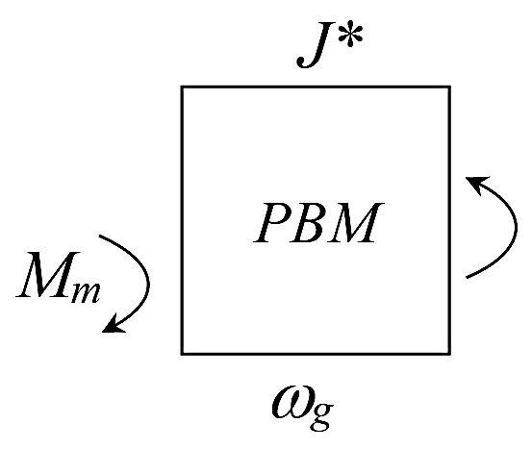
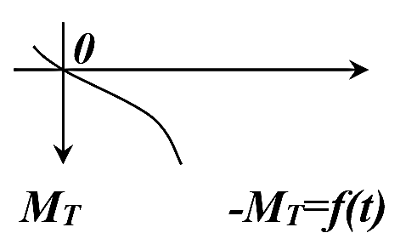
14.1. Vaqtga bog’liq kuchlar ta’siridagi mashina agregati
Ishchi mashinani ω_{у} burchak tezligida aylanadigan va doimiy J* keltirilgan inersiya momentiga ega bo’lgan valiga vaqtni ba’zi momentida vaqtga bog’liq M_{T}=-At² (14.2 - rasm) tormozlash momenti ta’sir qila boshlaydi.
Bu momentning ta’sirida ishchi mashina o’chirilgan yurituvchida to’xtay boshlaydi. To’xtash vaqti va bundagi valni aylanish soni aniqlansin.
14.1 – rasm. Mashina agregatining
dinamik modeli.
14.2 – rasm

Slide 5
Shuningdek, valni vaqtga bog’liq burchak tezlanishi, burchak tezligi va burchak siljishi aniqlansin.
Berilganlar:
А=12 нмс²
J*=10кгм²
ω_{у}=100 рад/с
Ko’rilayotgan masalada, oldindagiga o’xshash М* va J* mashinaning dinamik modeli parametrlarini aniqlash zarur emas, chunki ular masalaning shartidan aytilgan:
М* = М_{т} = -At² (14.1)
  J*=const, uni sonli qiymati berilgan

Slide 6
Mashina valini harakat tenglamasini tuzish va yechish
(19.27) harakatning umumiy tenglamasini (14.1) shartni hisobga olib, xususiy xolini yozamiz:
(14.2)
Valni t_{в} to’xtash vaqtini aniqlaymiz:
(14.2) ni ω va t o’zgaruvchilarni ajratamiz va aniq integrallarni olamiz, bunda vaqt noldan izlanadigan qiymatgacha, ω_{у} nolgacha o’zgaradi:
(14.3)

Slide 7
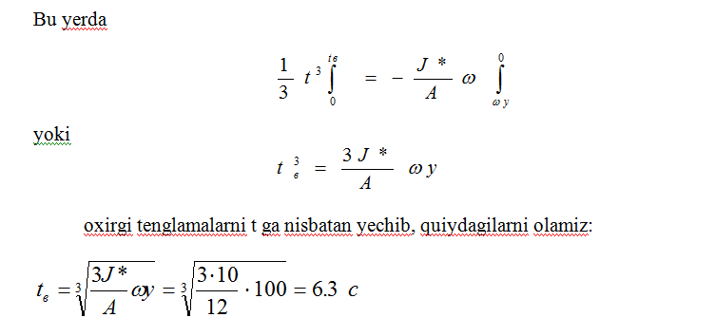
,

Slide 8
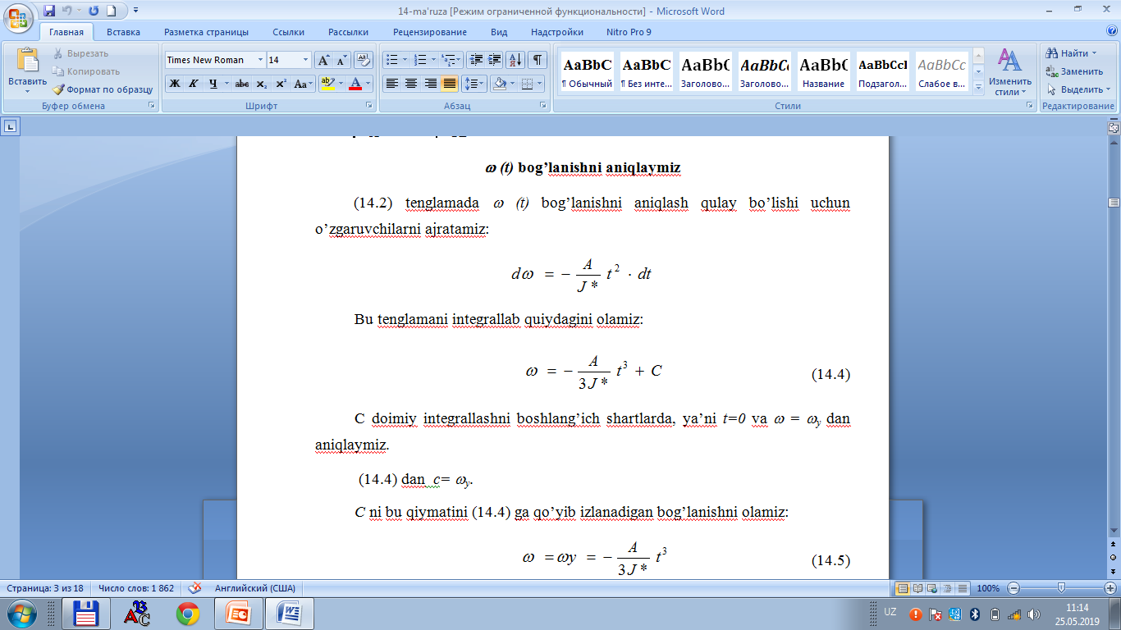
,

Slide 9
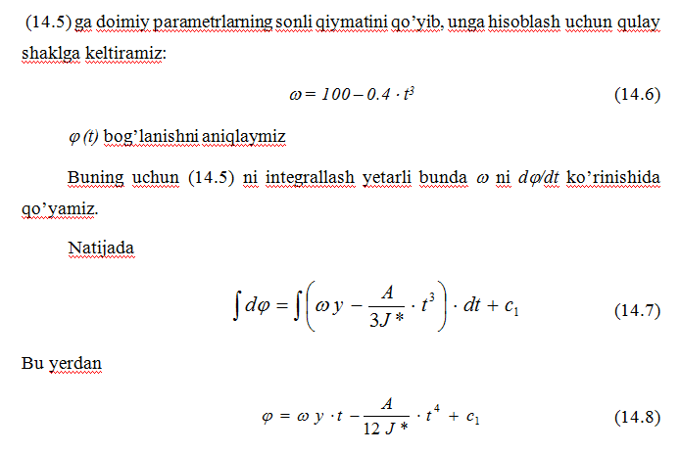

Slide 10
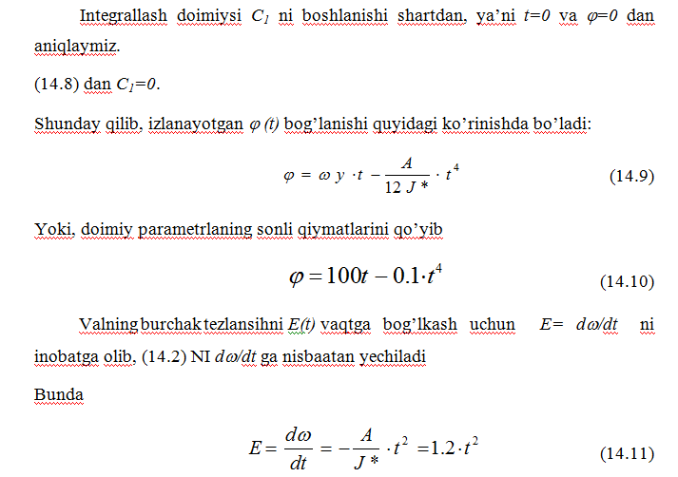

Slide 11
14.2. Mashina agregatini keltirilgan bo’g’inini holatga bog’liq kuchlarda harakat qonunini aniqlash
Prujinali yurituvchili mexanizmda (14.3 -rasm) m massali bajaruvchi bo’g’in h yurishda ilgarilanma-qaytma harakat qiladi. Ishchi yurish prujinaning Р kuchi bilan, dastlabki holatga qaytish – maxsus mexanizm bilan amalga oshiriladi.
Prujinaning Р kuchi bajaruvchi mexanizmni siljishga S bog’liq formulasda beriladi
bu yerda Р₀ – prujinani kuchini boshlang’ich kattaligi ,
Н - prujinani siqilishini boshlang’ich kattaligi.
Bajaruvchi mexanizmi siljishi va tezligini vaqtga bog’liq, shuningdek, mexanizmni ishga tushish vaqti aniqlansin.

Slide 12
14.3. Mashina agregatini keltirilgan bo’g’inini tezlik va holatga bog’liq kuchlarda harakat qonunini aniqlash
Eshik 1 ϕ_{о} burchagiga ochilganda (14.4 - rasm) С bikrlikka ega prujina 2 ta’sirida harakatlantiruvchi moment hosil bo’ladi:
M_{g}=(M_{H} -C⋅ϕ)
Eshikni aylanish valiga nisbatan inersiya momenti –J.
Eshikni tekis yopilishi gidravlik dempfer 8 bilan ta’minlanadi, u М_{с} qarshilik momentini hosil qiladi, burcahk tezligiga β proporsionallik koeffitsiyenti bilan proporsionaldir.
Eshikni harakatini differensial harakatini tenglamasini tuzib, yechib, uni burchakli siljishi va burcahk tezligini vaqtga bog’liq aniqlash kerak, ya’ni ϕ (t) (t). Shuningdek, β qiymatini aniqlash lozim t_{з} bunda harakat aperiodic bo’ladi, ya’ni eshik tebranishsiz yopiladi va eshikning yopilish vaqti t, β ma'lum bo’lganda, eshik yopiq holatida prujina qoldiq harakatlanuvchi М_{к} momenti saqlaydi.

Slide 13
14.4. O’z- o’zini tekshirish savollari
1. Mashina agregatini differensial tenglamalarini yechimi metodiasini keltiring.
2. t_{в}, ω,ϕ ifodalarga tushuntirish bering.
3. to’xtash davrida valning aylanish soni qanday aniqlanadi?
Prujinali yurituvchili mashina agregatini masalasini yechish tartibini tushuntiring.
Eshikni ochish mexanizmili mashina agregatini masalasini yechishni qanday metodikasi bor?

